Slide 1
Thứ … ngày … tháng … năm …
Toán
Em làm được những gì?
(Tiết 1)

Slide 2
YÊU CẦU CẦN ĐẠT
- Củng cố các kĩ năng tính vận tốc, quãng đường, thời gian.
- Vận dụng giải quyết được một số vấn đề thực tiễn liên quan đến vận tốc, quãng đường, thời gian.

Slide 3
Khởi
động

Slide 4
Nhanh nào nhanh nào!
Luật chơi
Các em sẽ giải những câu hỏi được trình chiếu và ghi kết quả vào bảng con.
Tổ nào có tất cả các thành viên hoàn thành đúng và nhanh nhất sẽ được điểm thưởng.
Lê Thị Oanh

Slide 5
Nhanh nào nhanh nào!
(s: quãng đường; v: vận tốc; t: thời gian)
v = s : .?.
s = .. × t
.... = s : v
v = s : t
s = v × t
t = s : v

Slide 7
1
Số?
Thay .?. bằng các từ thích hợp.
a) Muốn tính quãng đường, ta lấy vận tốc .?. thời gian.
b) Muốn tính thời gian, ta lấy độ dài quãng đường .?. vận tốc.
c) Muốn tính vận tốc, ta lấy độ dài quãng đường .?. thời gian.
Chia sẻ nhóm đôi

Slide 8
Cùng nhau chia sẻ
Đại diện các nhóm trình bày kết quả thảo luận.
Các nhóm còn lại lắng nghe – góp ý – bổ sung.

Slide 9
1
Số?
Thay .?. bằng các từ thích hợp.
a) Muốn tính quãng đường, ta lấy vận tốc
.?. thời gian.
b) Muốn tính thời gian, ta lấy độ dài quãng đường .?. vận tốc.
c) Muốn tính vận tốc, ta lấy độ dài quãng đường .?. thời gian.
nhân thời gian.
chia vận tốc.
chia thời gian.

Slide 10
2
Số đo?
60 km
2,5 giây
2,25 giờ

Slide 11
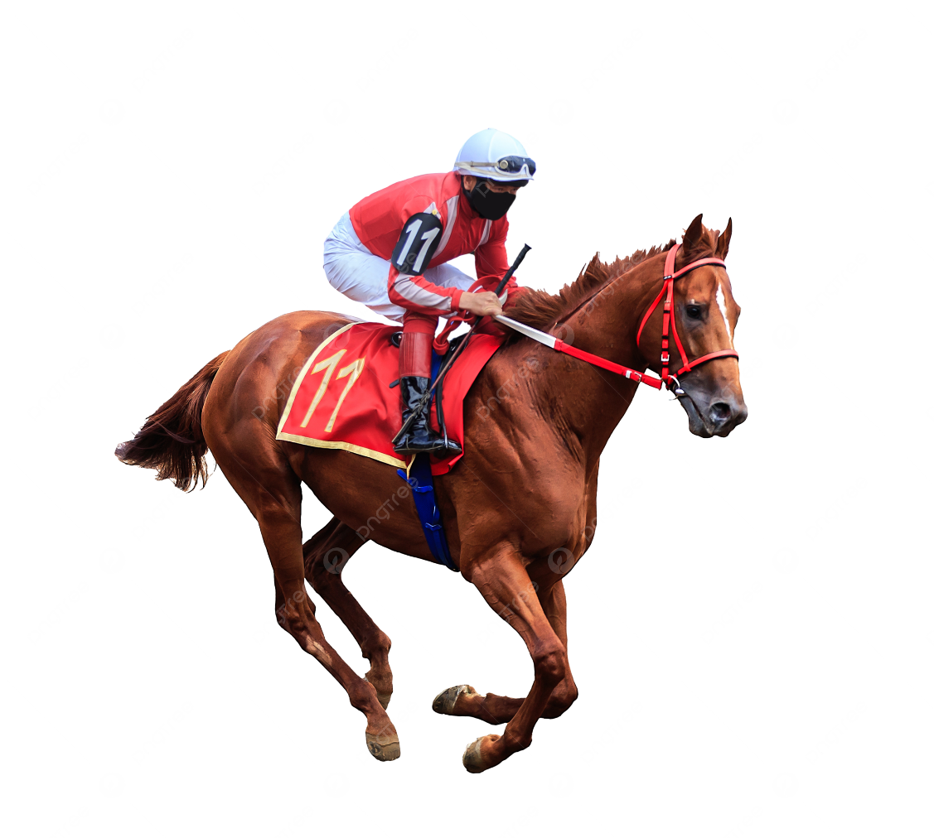
3
Một con ngựa chạy với vận tốc 45 km/giờ và về đích sau 20 phút. Hỏi quãng đường đua đó dài bao nhiêu ki-lô-mét?

Slide 12
3
Một con ngựa chạy với vận tốc 45 km/giờ và về đích sau 20 phút. Hỏi quãng đường đua đó dài bao nhiêu ki-lô-mét?
Bài giải
Đổi 20 phút = $\frac{1}{3}$ giờ
Quãng đường đua đó dài:
45 × $\frac{1}{3}$ = 15 (km)
Đáp số: 15 km

Slide 13
4
Một con chim bồ câu bay quãng đường dài 48 km trong 24 phút. Hỏi vận tốc của con chim đó là bao nhiêu ki-lô-mét trên giờ?

Slide 14
4
Một con chim bồ câu bay quãng đường dài 48 km trong 24 phút. Hỏi vận tốc của con chim đó là bao nhiêu ki-lô-mét trên giờ?
Bài giải
Đổi 24 phút = 0,4 giờ
Vận tốc của con chim đó là:
48 : 0,4 = 120 (km/giờ)
Đáp số: 120 km/giờ

Slide 15
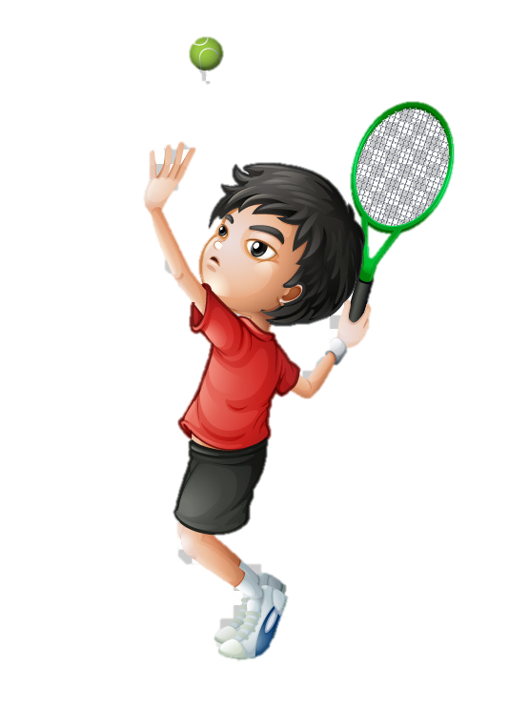
5
Tính thời gian một quả bóng bay với vận tốc 25 m/giây trên quãng đường dài 22,5 m.

Slide 16
5
Tính thời gian một quả bóng bay với vận tốc 25 m/giây trên quãng đường dài 22,5 m.
Bài giải
Thời gian của quả bóng bay là:
22,5 : 25 = 0,9 (giây)
Đáp số: 0,9 giây

Slide 17
DẶN DÒ
GV ĐIỀN VÀO ĐÂY
GV ĐIỀN VÀO ĐÂY
GV ĐIỀN VÀO ĐÂY
GV ĐIỀN VÀO ĐÂY

Slide 18
Tạm biệt và hẹn gặp lại

